Slide 1
Rapide panorama de l’agriculture française
Diaporama réalisé par Valentin Beauval en Mars 2015 à partir des sources suivantes :
Données INSEE, Agreste, France Agrimer, FARM, Eurostat, etc.
Documents de Mohamed Ghali et Roger Leguen (ESA Angers) et de Jacques Berthelot (agro-économiste)
- Vécu et analyses de l’auteur

Slide 2
Plan du diaporama et suggestion de déroulement
Intro et focus sur les agriculteurs français et leurs fermes (16 diapos)
Focus sur les industries agroalimentaires (IAA) françaises (10 diapos)
=> Parties I et II : 26 diapos => environ 35’ puis débat de 30’
III. Place de l’agriculture française parmi les agricultures de l’UE (10 diapos)
Focus sur les importations et exportations agroalimentaires françaises et incidences sur les paysans de certains pays importateurs (11 diapos)
=> Parties III et IV : 21 diapos => environ 25’ puis débat de 25’
V. Que faut-il penser de l’extension des agrocarburants ? (si le temps le permet)

Slide 3
Distinction entre économie agricole et économie agroalimentaire
Remarque : un paysan qui transforme et/ou commercialise sa production se retrouve aux deux niveaux
Services à la production
Approvisionnement
Economie Agricole
Production agricole
Conditionnement,
Transformation: IAA,
Abattoirs, etc.
Commercialisation,
Distribution
Economie Agroalimentaire
Consommation
Notes:
Approvisionnement : alimentation bétails, semences, produits fertilisants, produits phytos, etc.
Services à la production : entreprises de travaux agricoles , CUMA

Slide 4
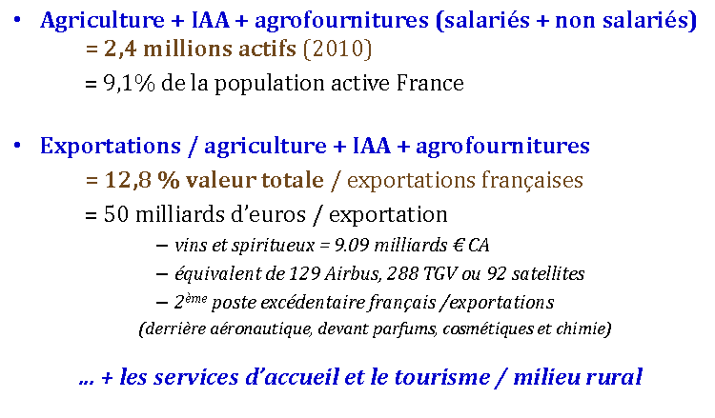
Estimation du poids total de l’économie agricole et économie agroalimentaire en France
Sans oublier d’autres fonctions positives des agriculteurs dont leurs contributions à l’accueil touristique et à l’aménagement des paysages.
Mais sans omettre non plus certaines externalités négatives de leurs activités dont les pollutions des eaux et parfois des sols...

Slide 5
Evolution de la somme des valeurs ajoutées (= production-consommation intermédiaires) de l’agriculture et des IAA françaises
Valeur Ajoutée Brute en milliards d’€
(Source INSEE, Comptes de la Nation en 2013, tableau de la valeur ajoutée par branche)‏
 | 1980 | 1990 | 2000 | 2010 | 2011 | 2012
Agriculture, Sylviculture, Pêche | 18,7 (4,2%) | 34,9 (3,4%) | 36,6 (2,5%) | 30,1 (1,6%) | 33,3 (1,8%) | 30,6 (1,6%)
IAA | 11,6 (2,6%) | 22,3 (2,2%) | 26,5 (1,8%) | 29,4 (1,5%) | 30,1 (1,7%) | 31,5 (1,7%)
PIB Total | 443,9 | 1028,7 | 1441,4 | 1932,8 | 1839 | 1850,1
Augmentation en valeur de 1980 à 2012 mais diminution en % du poids de l’ensemble du secteur agroalimentaire dans l’économie nationale (3,4% en 2012, contre près de 7% en 1980).
Depuis 2006, part VAB agriculture proche de 1,6% et de 1,7% pour les IAA.
Toutefois, cette stabilisation de la VAB [Agriculture+IAA] est en partie due à la stagnation voire diminution des prix des produits agricoles résultant de la réforme de la PAC de 1992 puis de 2000 qui ont introduit de fortes aides directes (DPU) parfois supérieures aux revenus nets des agriculteurs.
Notes:
Une branche (ou branche d'activité) regroupe des unités de production homogènes, c'est-à-dire qui fabriquent des produits (ou rendent des services) qui appartiennent au même item de la nomenclature d’activité économique considérée.
Ex: une entreprise appartient à un même secteur, mais à plusieurs branches

Slide 6
I. Focus sur les agriculteurs (= la production agricole ou l’agriculture)

Slide 8
Répartition du territoire métropolitain (en milliers d’hectares)
(Source Agreste)‏
 | 1950 | 1980 | 1990 | 2010
Superficie Agricole Utilisée (53,3%) | 34407 | 31744 | 30596 | 29280
Terres arables | 19137 | 17472 | 17950 | 18400
Superficies toujours en herbe | 13221 | 12850 | 11437 | 9910
Vignes, vergers, autres | 2050 | 1422 | 1209 | 970
Territoire agricole non cultivé (4,6%) | 4780 | 2757 | 2807 | 2550
Peupleraies, bois et forêts (28,4%) | 11301 | 14615 | 15026 | 15570
Territoire non agricole (13,7%) | 4431 | 5804 | 6490 | 7519
Territoire métropolitain | 54919 | 54919 | 54919 | 54919
Diminution régulière et inquiétante de la superficie utilisable pour l’agriculture.
Notes:
Depuis un demi-siècle
Au bénéfice des superficies boisées (dont la progression s’est ralentie depuis 1970) et du territoire non agricole (dont la progression s’est accentuée depuis 1970, signe du mouvement d’urbanisation).

Slide 9
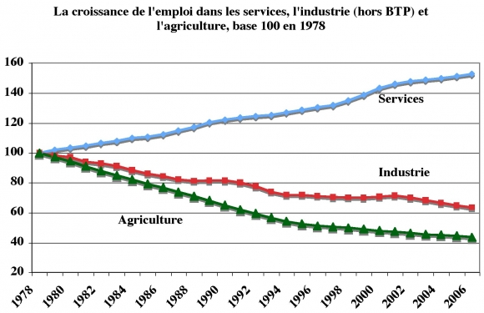
Comparaison entre l’évolution de la population active agricole et celle de l’industrie et des services
(Source INSEE)‏
Diminution régulière de la part de la population active agricole dans la population active totale => Un agriculteur nourri de + en + de personnes.
Beaucoup de départs, mais peu d’installations en agriculture car il est de plus en plus difficile de s’installer vu le niveau souvent très élevé des capitaux nécessaires par actif.

Slide 10
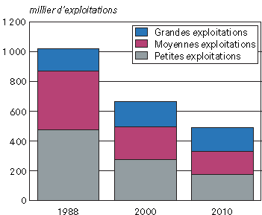
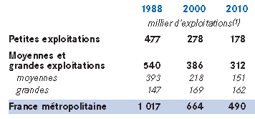
Evolution du nombre des fermes selon leur taille économique

Slide 11
Evolution de la superficie agricole occupée selon la taille économique de la ferme

Slide 12
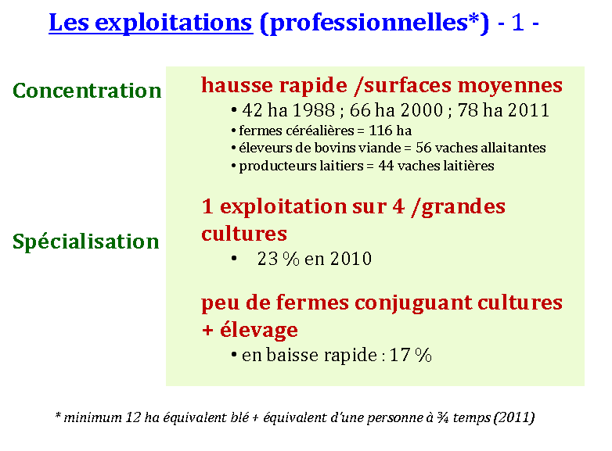
NB : L’agroécologie est bcp
+ difficile à mettre en œuvre
dans les fermes très
spécialisées ayant une faible
biodiversité animale et végétale.

Slide 13
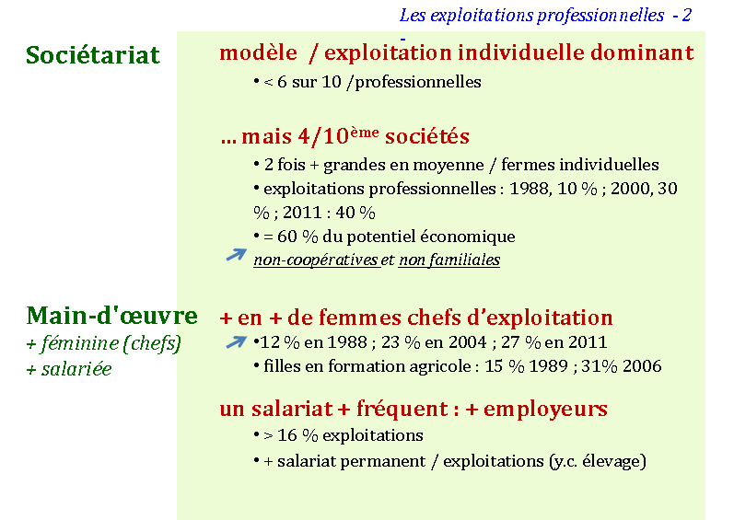

Slide 14
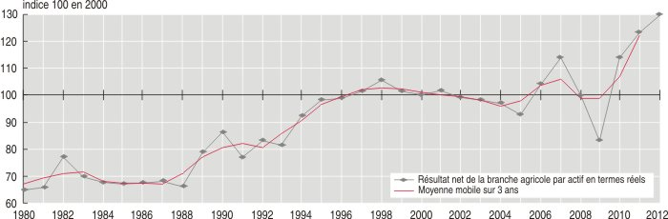
Evolutions positives mais très irrégulières du revenu net agricole par actif en termes réels depuis 1970 (aides PAC incluses)
Par contre, ce revenu est très variable selon les productions (cf. diapos suivantes)
Source : Insee, compte provisoire de l'agriculture arrêté fin mai 2013, base 2005
.
Notes:
Evolution très irrégulière du revenu net agricole par actif en termes réels depuis 1970 :
Fortes hausses de 1990 à 98;
Décroissance depuis 1998,
Puis nette amélioration en 2005, 2006 et 2007 en raison de la hausse de la valeur des céréales, oléagineux et protéagineux,
Forte baisse en 2008 (-20,4%) en raison de la hausse générale des coûts de production et du repli des prix des céréales, la baisse se poursuit en 2009.
Remontée en 2010-2012.
En 2012, la hausse résulte de la hausse des prix alors que les volumes produits diminuent (conditions climatiques défavorables).
(Le résultat agricole net = valeur ajoutée nette + subventions d'exploitation − autres impôts sur la production dont impôts fonciers
Son évolution peut être rapportée à celle du nombre total d'unités de travail annuel (ou équivalents temps plein) : on obtient ainsi l'évolution du résultat agricole net par actif.
Elle est aussi présentée en termes réels. Les évolutions à prix courants sont divisées par un indice qui reflète l'évolution générale des prix)

Slide 15
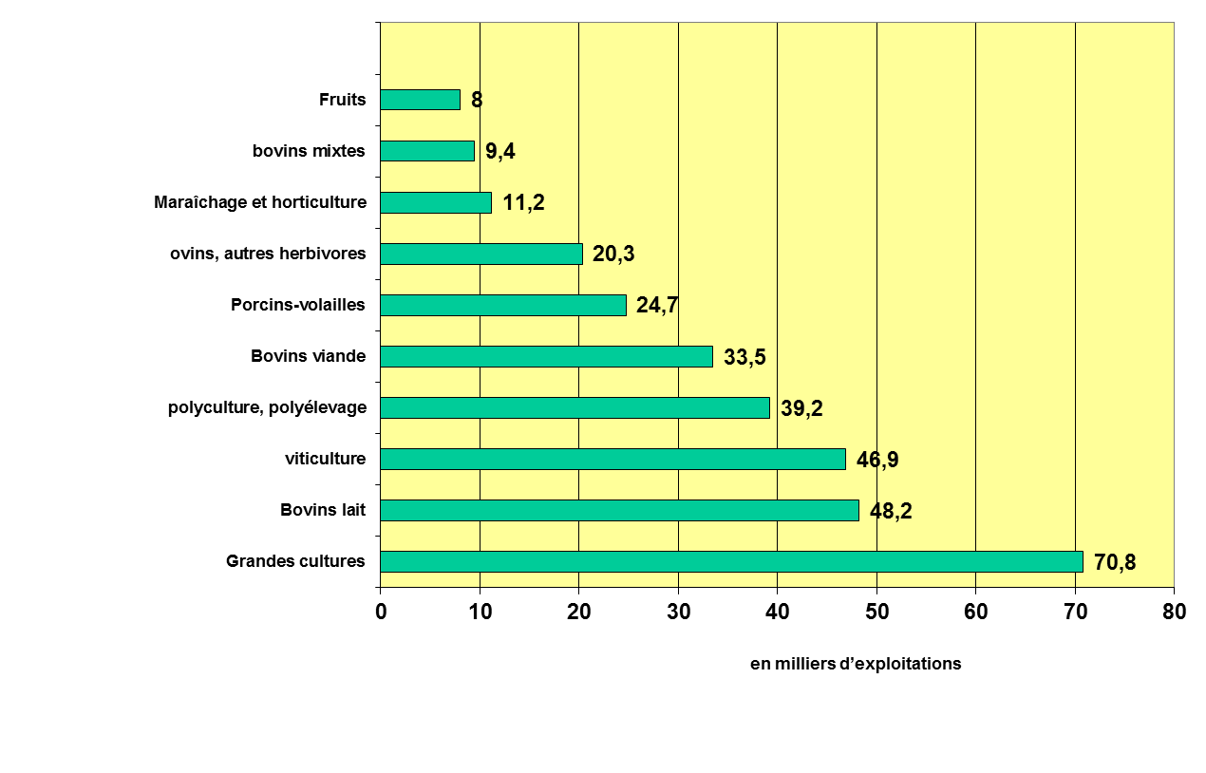
Répartition des fermes françaises en 2010 selon leurs productions dominantes (classement « OTEX » en millier d’exploitations)‏
(Source Agreste RA 2010)‏
3^{ième}
2^{ième}
1ère
Notes:
L’OTEX est une classification européenne permettant de comparer les productions agricoles de natures différentes. Elle classe chaque exploitation en fonction de sa production dominante.
Une exploitation est spécialisée dans une orientation si la PBS (production brute standard) de la ou des productions concernées dépasse deux tiers du total.

Slide 16
Part des aides PAC dans le revenu en 2012 selon les productions dominantes
NB : cette part varie bcp d’une année à l’autre selon les fluctuations des prix agricoles
Productions peu o u
très peu aidées
par la PAC
Pour la France, ces aides de la PAC UE correspondent à un soutien financier des contribuables de plus de 200 € par habitant et par an.
Elles sont basées sur des références historiques et le capital (nombre d’ha et de têtes de bovins) mais pas le nombre d’actifs des fermes ni les prix agricoles de l’année … Cela induit beaucoup d’injustices au sein du monde paysan !

Slide 17
En résumé, principales évolutions de l ’agriculture française depuis 1960
Sources : Mohamed Ghali – ESA Angers et compléments de V. Beauval
Evolutions positives | Evolutions plutôt négatives
Augmentation production agricole => X 2 depuis 1960 Augmentation de la productivité du travail= X 4 depuis 1970 (suite à dévt de la mécanisation, progression 2 fois plus rapide que dans l'ensemble de l'économie française !) Croissance modérée des prix alimentaires à la consommation Suite à quelques accidents sanitaires, attentes plus qualitatives de la part d’un % croissant de consommateurs Lent développement de formes de production plus respectueuses de l’environnement (bio, fermes en agriculture durable ou agroécologique) | Divorce accentué depuis 1973 entre les prix agricoles à la production(*) et les prix des produits alimentaires à la consommation Volatilité croissante des prix agricoles : ex. pour les grandes cultures : Forte augmentation en 2007 puis forte baisse, forte remontée en 2010-2011 puis baisse à nouveau en 2014-2015 Réduction trop accéléré du nombre des actifs agricoles avec , en parallèle, perte de valeur ajoutée Volatilité et tendance à l’augmentation des prix des consommations intermédiaires (engrais, gasoil, …) Développement des « externalités négatives » comme la pollution des eaux par les nitrates et les pesticides, la réduction de la biodiversité et de la longueur des rotations, érosion et pertes de fertilité des sols dans certaines zones, etc… Aléas climatiques de plus en plus fréquents.
(*) Prix agricoles à la production = Tendance à la diminution depuis 50 ans mais aussi très fortes fluctuations lors de la dernière décennie rendant plus difficiles les installations de jeunes.

Slide 18
En lien avec l’année 2014, année de l’agriculture familiale :
L’agriculture française peut-elle encore être qualifiée de familiale ?
Oui en ce qui concerne la détention des capitaux (foncier et capital d’exploitation). Toutefois, qq exemples contraires comme, dans la Somme, la ferme des milles vaches créée par un industriel.
C’est moins « familial » que par le passé en ce qui concerne le travail :
Augmentation dans les fermes de la part du travail effectuée par des salariés
Augmentation du % de conjoints (es) travaillant à l’extérieur (=> c’était en 2009 le cas de 60% des femmes d’agriculteur)
Développement de formes sociétaires non basées sur les liens familiaux
Transmissions « hors cadre familial » devenant plus fréquentes (le tiers environ en 2013)
Le travail est cependant toujours principalement familial dans les petites fermes françaises (cf. camemberts ci-après).

Slide 19
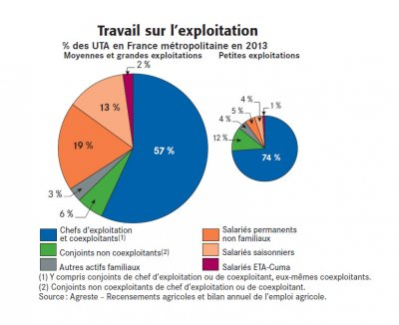
Le travail en 2013 dans les fermes (source Agreste)

Slide 20
II. Focus sur les IAA françaises

Slide 21
Positionnement des IAA en France
Les IAA transforment 70% de la production finale de l’agriculture.
Elles seraient au 1er rang des industries nationales en terme :
  de Chiffres d’Affaires (environ 17 à 19%),
  de la Valeur Ajoutée (environ 14 à 21%),
  d’emploi (environ 13 à 20 % des salariés) de l’ensemble du secteur manufacturier.
Régions Bretagne et Pays de la Loire : 26% environ de l'emploi industriel serait dans les IAA.
Notes:
Les industries manufacturières sont des industries de transformation des biens, c'est à dire principalement des industries de fabrication pour compte propre mais elles concernent aussi la réparation et l'installation d'équipements industriels ainsi que des opérations en sous-traitance pour un tiers donneur d'ordres.

Slide 22
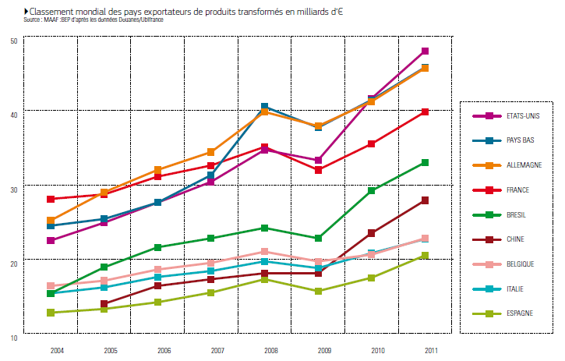
Positionnement de nos IAA vis-à-vis de la concurrence internationale
3^{ième} industries agroalimentaires européennes, après les Pays-Bas et l’Allemagne
4^{ième} Exportateur mondial de produits transformés derrière les USA, P-B et Allemagne (cf. graphique ci-dessous ; nous étions les premiers en 2004 !)
(Source Panorama des IAA 2012)
Notes:
IAA : Les entreprises souffrent d’une pénurie de main d’oeuvre et de qualifications. Une part prépondérante des effectifs est liée à
l’intérim, surtout pour les postes non qualifiés. Saisonnalité de plus en plus marquée.
Les IAA communiquent peu sur leurs métiers et leurs potentiels d’évolution. Conséquence : l’offre de formation « industrielle » ou
« commerciale » débouche peu sur les métiers proposés en IAA
Les publics formés ne se tournent pas naturellement vers les IAA (concurrence des autres secteurs industriels), il existe un
manque de formation initiale.

Slide 23
Eléments complémentaires concernant les IAA françaises
Bonne performance des exportations liées à nos filières de qualité (AOC, labels reconnus dans le Monde) comme certains vins et spiritueux où nos fromages et d’autres produits agricoles transformés.
Dans l’UE, croissance plus faible que certains partenaires européens du fait de pertes de compétitivité liée à différents facteurs : coût salarial plus élevé (que l’Allemagne par exemple qui n’a pas de SMIG…), normes sanitaires et phytosanitaires plus exigeantes (que l’Espagne par exemple qui est très laxiste…), accès au financement parfois plus difficile, appareil productif vieillissant dans certains secteurs.
Vis-à-vis des pays tiers, difficultés pour maintenir certaines parts de marché face à la concurrence de nouveaux grands pays exportateurs de produits agricoles. Ces pays font assez souvent du dumping environnemental et/ou social (cf. Brésil, Chine, Argentine, Inde, producteurs viticoles non européens...).
Notes:
Normes sanitaires plus exigeantes: peut être un de compétitivité en cas d’homogéneisation internationale des normes (rente)
Appareil productif vieillissant, Les IAA communiquent peu sur leurs métiers et leurs potentiels d’évolution. Conséquence : l’offre de formation « industrielle » ou « commerciale » débouche peu sur les métiers proposés en IAA

Slide 24
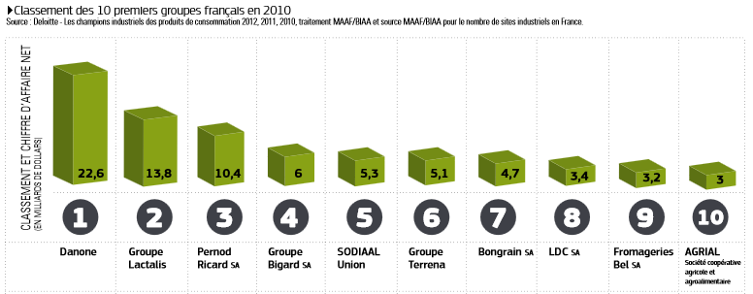
IAA : Dominance en nombre des PME qui côtoient de très grands groupes
Majoritairement des PME de 20 à 249 salariés voire des TPE (0 à 19 salariés)
87% des entreprises ont moins de 50 salariés : 4% des actifs, 5% du CA du secteur.
10% des entreprises ont entre 50 à 250 salariés: 44% actifs, 39% du CA du secteur.
3% des entreprises ont plus de 250 salariés : 52% des actifs, 56% du CA du secteur.
Parmi les très grands groupes agroalimentaires dont le siège social est en France :
Notes:
Structure des IAA

Slide 25
Part importante des IAA ayant un statut coopératif
788 coopératives (12% du total des IAA). Les coopératives sont très présentes dans la vinification et dans l’alimentation animale et l’industrie laitière.
Exemples de grandes IAA ayant un statut coopératif : SODIAAL Union, TERRENA, AGRIAL, TEREOS, COOPERL, CRISTAL UNION...
3 groupes coopératifs dans le top 10 des IAA françaises.
Le groupe SODIAAL, premier groupe coopératif français dans le domaine des produits alimentaires.
=> Mais peut-on encore parler de coopérative quand il s’agit de SODIAAL par exemple ? (cf. diapos suivantes)

Slide 26
Faible poids des producteurs laitiers adhérents des grandes coopératives de type SODIAAL (cf. analyses de l’European Milk Board)
Les coopératives = 57% de la collecte de lait cru en France (58% dans l’UE)
Faible influence des producteurs individuels dans les AG de leur coopérative, surtout lorsque celle-ci est très grande et fonctionne avec des « assemblées de délégués ».
Dans bcp de grandes coopératives, externalisation des activités de transformation et de commercialisation. Ces activités sont effectuées par des filiales ayant un statut de société anonyme, voire sont dominées par des capitaux privés (cf. diapo suivante illustrant le cas de SODIAAL).
Prix du lait souvent inférieur à celui des entreprises privées et rares distributions de ristournes (les bénéfices sont souvent « dissimulés » dans les filiales et ne sont pas apparents dans les comptes de la coop).
=> Des producteurs en situation de dépendance vis-à-vis de leur coopérative mais ayant l’obligation de livrer toute leur production à celle-ci…

Slide 27
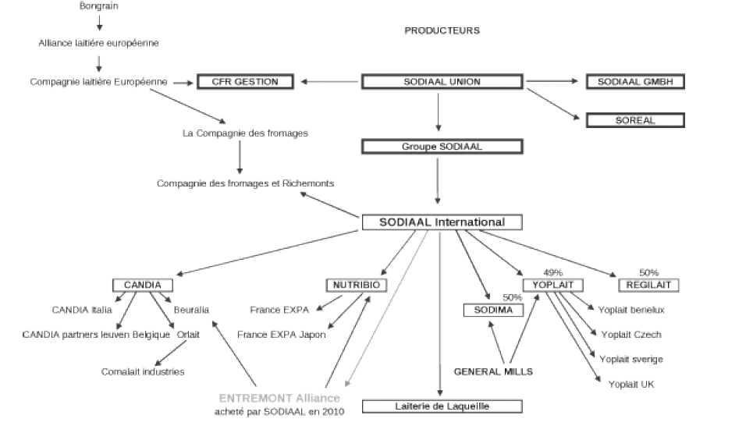
Structuration de SODIAAL (source X. Talloud, producteur de lait de l’Isère)
Sodiaal Union est une coopérative mais ses filiales, Groupe SODIAAL et Sodiaal international, ont un statut de société anonyme.
Yoplait appartient à 51% à General Mills, entreprise américaine.

Slide 28
Poids important voire excessif des centrales d’achat des grandes surfaces
(Sources Alim’agri HS n°25, INSEE première, TEF, Panorama des IAA, Rapports du Sénat)
Les ménages achètent près de 67% de leurs produits alimentaires auprès de la grande distribution.
Les grands distributeurs contrôlent la vente des produits alimentaires des ménages par le biais de leurs six centrales d'achat.
* Tensions entre les entreprises agroalimentaires et la grande distribution.
* Idem entre les syndicats agricoles et cette grande distribution.
=> Les pouvoirs publics interviennent assez rarement pour tenter de rétablir l’équilibre.
Notes:
Les IAA transforment 70% de la production finale de l’agriculture.-→ fort impact des cours des produits agricole sur les IAA

Slide 29
Pour mémoire, notre grande distribution comprend 6 Centrales d’achat dominant le secteur agroalimentaire
Parts de marché de ces centrales d’achats :
Carrefour-Promodés 23,9% de parts de marché,
Leclerc (Coopernic) 16,9%,
Intermarché (AGENOR) 13,6%,
Auchan et Provera (EURACHAN) 11,1%,
Casino (EMC distribution) 10,3%,
Système U (EMD) 9,1%.
.

Slide 30
Croissance de l’intérêt des producteurs et des consommateurs pour les circuits alimentaires de proximité
Un agriculteur sur 3 en Rhône-Alpes ou en PACA et 1 sur 6 en Pays de Loire commercialise en circuits courts (en partie ou en totalité).
Principaux avantages de ces circuits alimentaires de proximité :
Autonomie retrouvée ou renforcée pour les agriculteurs qui peuvent ainsi échapper aux filières longues et accroître la valeur ajoutée par unité de produit.
Pratiques agricoles plus vertueuses. Ainsi, 80% des maraichers en circuits courts produisent en bio, ce qui est positif pour la qualité des eaux et la biodiversité.
Dialogue avec les consommateurs et meilleure réponse à leurs demandes de qualité gustative et sanitaire.
Réduction à la source du gaspillage alimentaire car les « légumes imparfaits » ne sont pas exclus de la vente comme cela est pratiqué dans les GMS.
Réduction des emballages. La vente locale permet de diminuer l’utilisation d’emballage pour une grande variété de produits, notamment les produits frais. Cette réduction des déchets a un impact en termes d’émission de GES et de traitement des-dits déchets.
Liens avec les agricultures urbaines et péri-urbaines qui seront essentielles pour une relocalisation de l’alimentation en zone dense et qui ont aussi des impacts positifs sur la captation de carbone et la préservation de la biodiversité en ville.

Slide 31
III. Focus sur la place de l’agriculture française parmi les agricultures de l’UE

Slide 32
Echanges mondiaux de produits alimentaires et produits de la pêche
Données par région du Monde en 2010 (milliards US $)
Les échanges entre pays d’un même ensemble sont inclus
L’UE est le 1er acheteur et le 1er fournisseur de produits alimentaires du Monde.
La France est la 1ère puissance agricole de l’UE :
  2013 : 19% de la production de l’UE à 28 et 72,2 milliards d‘€
  3ème exportateur de l’UE de produits agricoles et agroalimentaires.

Slide 33
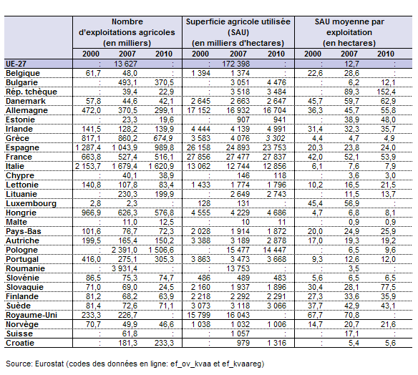
Hétérogénéité des agricultures des pays de l’UE

Slide 34
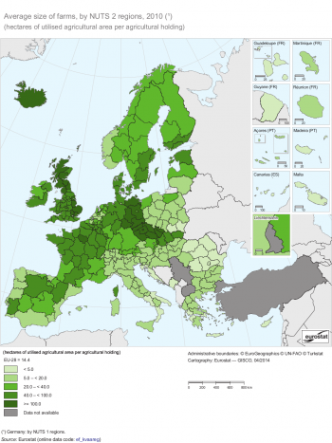
De fortes différences dans l’UE pour la taille des fermes
La taille moyenne des environ 12 millions de fermes de l’UE a augmenté jusqu’à atteindre 14,4 ha de superficie agricole utilisée en 2010.
Les plus grandes fermes sont dans l’est de l’Allemagne, en Rép. tchèque et en Slovaquie (zones les plus foncées sur la carte).
La taille moyenne des fermes des près de 4 millions de fermes roumaines ne serait que 3,5 ha (idem pour Chypre)
La taille moyenne des fermes de Grèce, Bulgarie, Pologne, Italie, Slovénie, Croatie, etc… est inférieure à 10 ha.

Slide 35
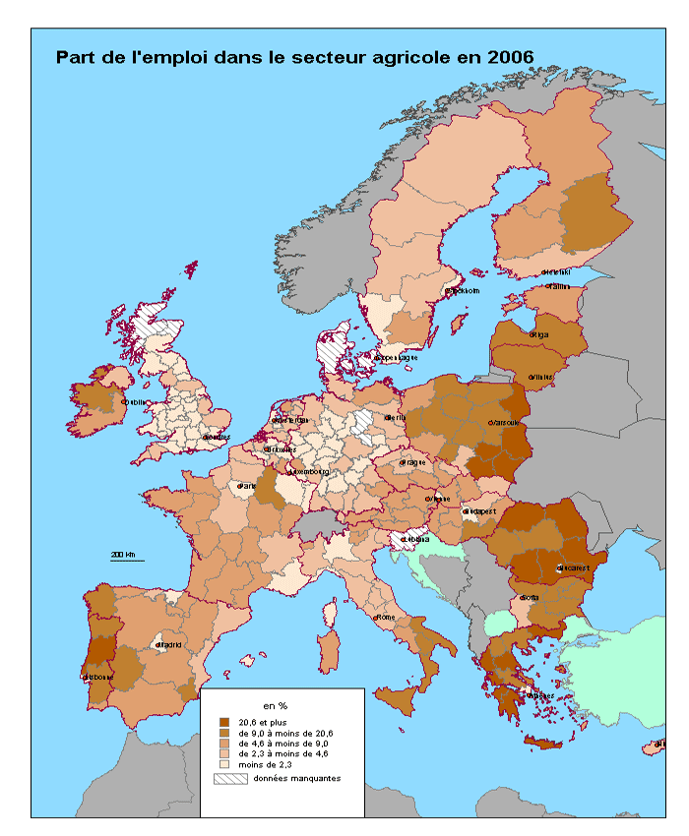
De forts écarts en ce qui concerne la part de l’emploi agricole dans l’emploi total

Slide 36
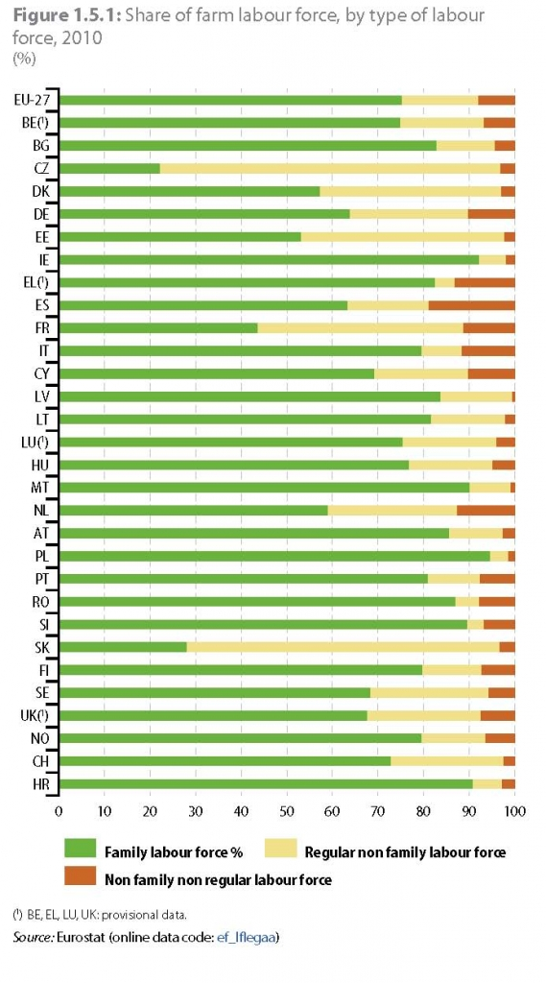
Le travail dans les fermes de l’UE
D'après Eurostat, 23 millions de personnes étaient employées dans environ 12 millions de fermes en 2010 dans l'UE-27.
En équivalent temps plein, cela correspond à 9,7 millions d'UTA, la main-d'œuvre familiale en représentant 77% et les salariés permanents 15% et non permanents 8%.
Ces proportions et donc le caractère dominant ou pas du travail familial varient beaucoup d'un pays à l'autre.

Slide 37
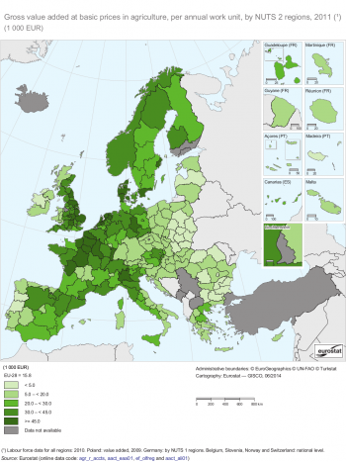
D’énormes écarts de productivité du travail agricole au sein de l’UE
La valeur ajoutée brute par unité de travail annuel dépassait 45 000 € dans 31 régions de l’Union en 2011 (zones les plus sombres sur la carte) et 70 000 € aux Pays-Bas et dans les régions de grande culture de France et du Royaume-Uni.
En revanche, 25 régions de l’Union affichaient une productivité de la main-d’œuvre agricole inférieure ou égale à 5 000 euros (zones les plus claires sur la carte 4).
Il s’agit de certaines régions de la Pologne, Bulgarie, Roumanie, Slovaquie, Portugal, Irlande, Grèce, Finlande et Lettonie.

Slide 38
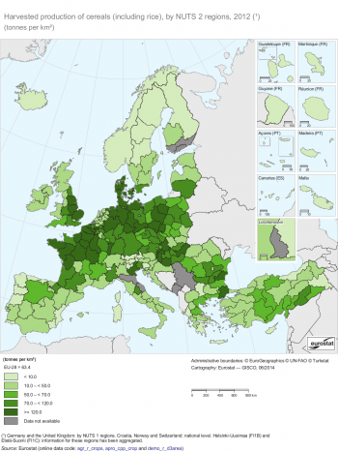
De très fortes hétérogénéités en ce qui concerne les rendements des céréales à paille et la part de ces cultures dans les régions de l’UE.
14 régions de l’UE ont une très forte production céréalière dont 8 en France, 3 au Danemark, 1 dans l’est de Angleterre, le Brabant Wallon et l’Opolskie dans le sud de la Pologne.

Slide 39
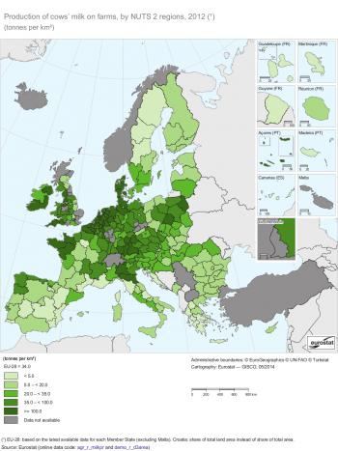
L’Union Européenne, leader mondial du lait de vache
En 2013, la collecte de lait de vache dans l’UE à 28 avoisine 141 millions de tonnes. Elle occupe la première place mondiale, devant les USA (91 millions de tonnes).
L’Allemagne est la première puissance laitière d’Europe. En 2013, elle réalise 22% de la collecte européenne de lait, contre 17% pour la France.
Les autres grands pays laitiers européens sont :
- Royaume-Uni, avec 10% de la collecte
- Pays-Bas, avec 8,7 % de la collecte
- Italie, avec 7,1 % de la collecte

Slide 40
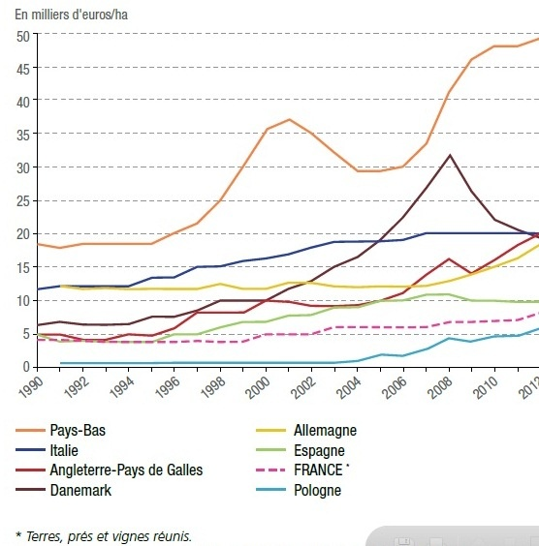
De fortes hétérogénéités dans l’UE en matière de prix des terres agricoles
France

Slide 41
Une même PAC pour des agricultures si hétérogènes ?
Construire une politique agricole visant à protéger des espaces régionaux avait beaucoup de sens dans l’UE à 6.
C’est plus discutable quand les fermes sont très hétérogènes comme dans l’UE à 28 (avec l’accroissement du nombre de pays intégrant l’UER, l’hétérogénéité s’est fortement accrue).
Au nom de la souveraineté alimentaire, des mesures nationales devraient être envisagées au sein de l’UE pour davantage protéger les formes d’agriculture présentant trop de handicaps sur le plan géographique ou économique.

Slide 42
IV. Focus sur les importations et exportations agroalimentaires de la France + Incidences sur les paysans de certains pays importateurs

Slide 44
Evolution de l’excédent de la balance commerciale agroalimentaire française (en milliards d'euros – y compris DOM depuis 1996)‏
(Source: Direction générale des douanes et prévision Agreste pour 2013)‏
Prévisions:
2011: 11,8
2012: 11,9
Notes:
L’excédent des échanges en produits agroalimentaires est variable mais commence à reprendre une certaine stabilité
Année 2009 exceptionnelle: crise économique mondiale et baisse de l’activité (pas connu depuis 1990)
Redressement en 2010
2011, 2012 : progression de nos exportations

Slide 45
Les exportations et importations agroalimentaires de la France en 2012
Exportations agro-alimentaires de la France en 2011 = 57,6 milliards d'euros. L'Union européenne en absorbe 68% et les pays tiers 32%.
Principaux clients en 2012 (en milliards d’euros) = voisins de l’UE comme Allemagne (6,9), Belgique (6,0), Italie (5,6), RU (4,9), Espagne (4,8), Pays-Bas (3,7). Puis viennent les Etats-Unis (2,4).
Importations agro-alimentaires de la France en 2011 = 44 milliards d'euros. L'Union européenne est à l'origine de 70% ; les Pays tiers 30%.
Excédent de la balance commerciale agro-alimentaire française en 2012 = 11,9 milliards d'euros
2ème solde excédentaire de la balance commerciale française (après avions et autres matériels de transport), - 1/3 produits bruts et 2/3 produits transformés
Sources: Bimagri HS Janvier, com.ext. Kiosque.finances.gouv.fr, Agreste‏
Notes:
En 2012, l’excédent des échanges agroalimentaires français atteint 11,9 milliards d’euros. Il augmente de 75 millions par rapport à 2011. Les produits agroalimentaires (bruts et transformés) constituent le deuxième excédent commercial de la France, derrière le matériel de transport (15,6 milliards d’euros).
L’excédent des échanges en produits agroalimentaires bruts (4 milliards d’euros) contribue pour un tiers à l’excédent d’échanges agroalimentaires.
En 2012, il diminue de 948 millions d’euros. La première partie de l’année a été marquée par de fortes baisses des exportations.
En effet, début 2011, la demande en céréales des pays du pourtour méditerranéen avait été exceptionnellement forte. Le dernier
trimestre marque un retour à la croissance grâce notamment aux ventes de légumes et fruits soutenues par les prix, et à la hausse des
prix des céréales.
L’excédent en produits agroalimentaires transformés (7,9 milliards d’euros) représente les deux tiers de l’excédent d’échanges agroalimentaires.
En 2012, il progresse de 1 023 millions d’euros en 2012. La forte hausse de l’excédent en vins et alcools permet de soutenir la
croissance de l’ensemble. En revanche, les déficits en huiles et graisses et en viandes se creusent.

Slide 46
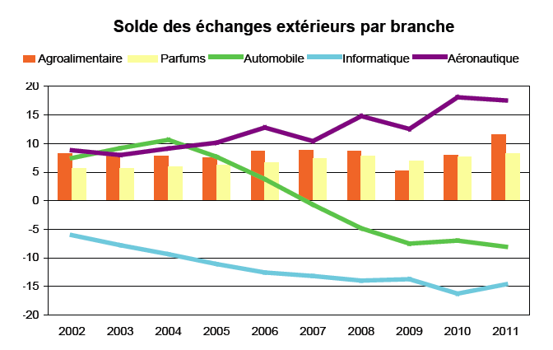
Evolution du solde de la balance agroalimentaire de la France en comparaison d’autres importantes branches de notre économie
Données en milliards d’euros – France Agrimer 2012)

Slide 49
Total extra-UE: 5064;ACP: 1360; AO: 414; AE: 19; SADC: 183
L'essentiel des subventions aux produits animaux provient
en 2013 des aides découplées (DPU) aux aliments du bétail

Slide 52
Populations d’Asie occidentale, Afrique du Nord et subsaharienne de 2000 à 2010 et projections à 2050 si rien n’est fait pour favoriser les souhaitables transitions démographiques en ASS (éducation des filles, lutte contre la pauvreté, …)

Slide 53
Les exportations agroalimentaires françaises vers l’Afrique du Nord et l’Afrique au Sud du Sahara se situent dans des contextes bien différents
Les pays du Nord de l'Afrique ont plus de 170 millions d'hab et sont structurellement devenus, par manque d’eau, de grands importateurs de produits agricoles. Dans la majorité des cas, les importations de produits agricoles stratégiques (blé, lait, sucre,...) sont encore fortement taxées à l'entrée de ces pays alors que les prix aux paysans de ces produits stratégiques sont élevés. De plus, certains aliments de base sont subventionnés au niveau des consommateurs.
La plupart des pays d'Afrique au Sud du Sahara n'ont pas de politique agricole digne de ce nom et les taxes aux frontières sont très faibles (svt moins de 10 % pour les céréales) car le pouvoir est dans les villes. Les petits paysans peu équipés sont laminés à la fois par les exportations UE subventionnées (maintenant surtout par les DPU) et aussi par les produits agricoles à bas prix venant d'A. Latine et également de certains d'Asie.
=> Si l'on excepte le Sénégal et la Mauritanie, ces paysans pourraient bien nourrir leur pays si on leur donnait toutes les chances de le faire !

Slide 54
Les produits alimentaires ne sont pas des marchandises comme les autres et leur commerce devrait respecter qq principes éthiques
Par exemple :
Respecter et promouvoir la souveraineté alimentaire des pays : « L’accès aux marchés » des autres pays n’est pas un droit !
Bannir tout dumping lié à des subventions directes et indirectes sur les produits exportés.
Cesser de faire des concessions commerciales sur l’agriculture en échange de l’ouverture des marchés des pays tiers aux produits non agricoles et services de la France et de l’UE.
Par contre, vu les capacités de production de l’agriculture française, tenir compte des besoins des autres Etats membres de l’UE, notamment en produits à haute valeur ajoutée (cf. vins et spiritueux) et en céréales, produits laitiers, etc.
Et également contribuer, sans dumping, à la satisfaction des besoins alimentaires de l’Afrique du Nord, de l’Asie et de l’ASS, notamment en céréales.

Slide 55
V. Que faut-il penser de l’extension des agrocarburants ?

Slide 56
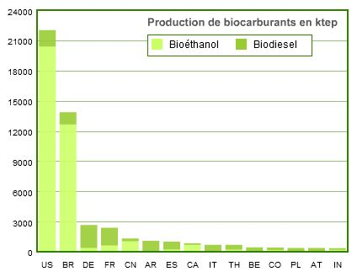
Les principaux pays producteurs d’agrocarburants et les productions européennes et françaises en 2012
Pour UE : 3.700.000 ha pour biodiesel (2 % de sa SAU) et 865.000 ha pour bioéthanol, (0,5 % de sa SAU).
Allemagne : près de 8,4 % de sa SAU (7,4 % pour le biodiesel et 1 % pour le bioéthanol).
USA : 3,5 % de la SAU surtout du bioéthanol de maïs (42% des superficies en Maïs !).
France : environ 2,5 % de sa SAU, surtout du biodiesel (environ la moitié de ses superficies en colza).

Slide 57
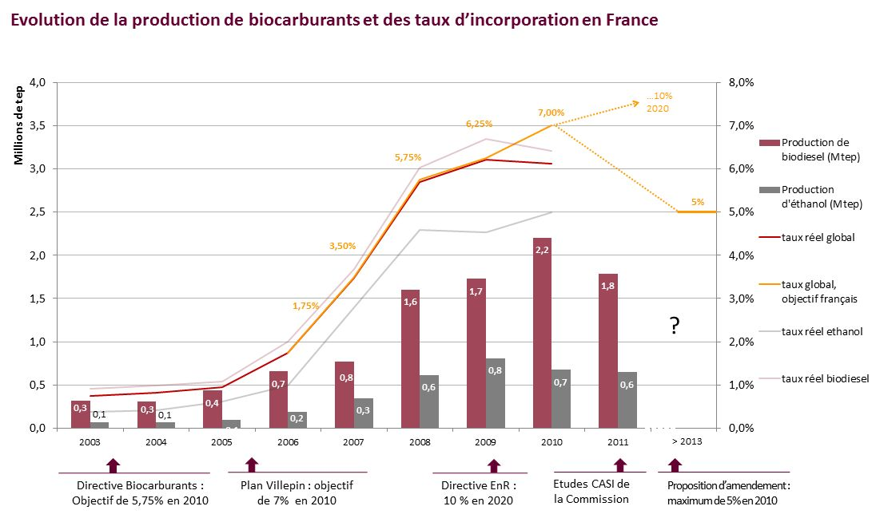

Slide 58
Quelques raisons d’être inquiet face aux agrocarburants
Bilans énergétiques médiocres pour l’éthanol produit à partir de céréales et situation assez voisine pour le diester produit à partir de colza et de tournesol
Contribution aux accaparements de terre dans des pays du Sud qui n’ont pas assez de vivriers pour nourrir leur population.
Même si les superficies consacrées au niveau mondial aux agrocarburants sont assez réduites comparativement à la SAU totale, leur contribution aux flambées des prix des produits alimentaires ces dernières années est significative :
Large consensus sur le rôle principal de l’éthanol de maïs des EU et, à un moindre degré, de l’éthanol de céréales de l’UE, dans la flambée des prix alimentaires de 2007-08 et de 2010 puis 2012. La spéculation a certes amplifié le phénomène.
De même, responsabilité de l’UE dans la production de biodiesel ayant contribué à la flambée du prix des huiles, à côté de celle de l’huile de soja des EU liée à la moindre production de soja du fait des surfaces plus importantes dédiées au maïs.
=> Cf. graphiques suivants établis par Jacques Berthelot

